Slide 1
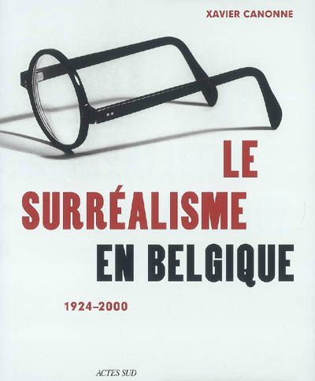
… ou pour toujours … ? Attendez la fin de la présentation

Slide 2
Surréalisme multiple en Belgique
le groupe du Bruxelles
Après la 2^{ième} Guerre mondiale
Le surréalisme révolutionnaire
- Christian Dotremont
Le groupe du Hainaut – Achille Chavée et Fermant Dumont
« forger des consciences révolutionnaires, de participer à l'élaboration d'une morale prolétarienne et de collaborer le plus étroitement possible à l'évolution du mouvement surréaliste ».
Le groupe Haute Nuit
- Relancer les activités du Hainaut

Slide 3
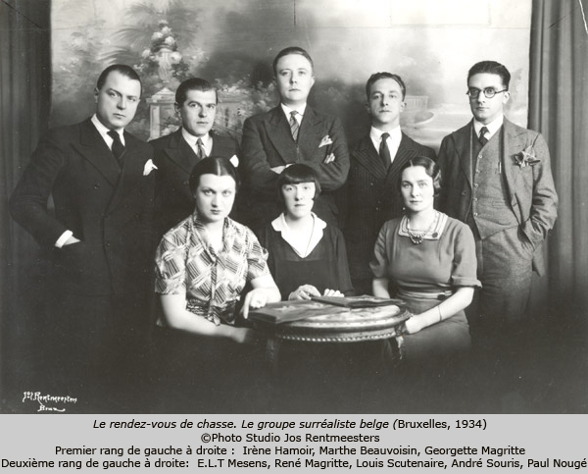
Le groupe bruxellois et ses membres

Slide 4
Comment se sont-ils délimités ?
Aucun membre n’a jamais employé le processus de l’écriture automatique. En conséquence, l’objectif principal n’est pas la découverte absolue de l’inconscience.
Il n’y avais pas de véritable intérêt pour les rêves ni pour le sommeil hypnotiques.
Il n’existe pas autant de jeux surréalistes du milieu bruxellois. Il s’agit des recherches plutôt personnelles.
Les Bruxellois désirent demeurer inconnus.
IL N’Y PAS DE VERITABLE MANIFESTE signé par tous les membres!

Slide 5
Les Objectifs
Détourner la réalité (les objets détournés,
les textes détournés) et ainsi inventer
de nouveaux sentiments.
La technique de la réécriture –
le terrorisme artistique
Perpétuellement chercher les nouvelles
manières de s’expression.
Les objets bouleversants

Slide 6
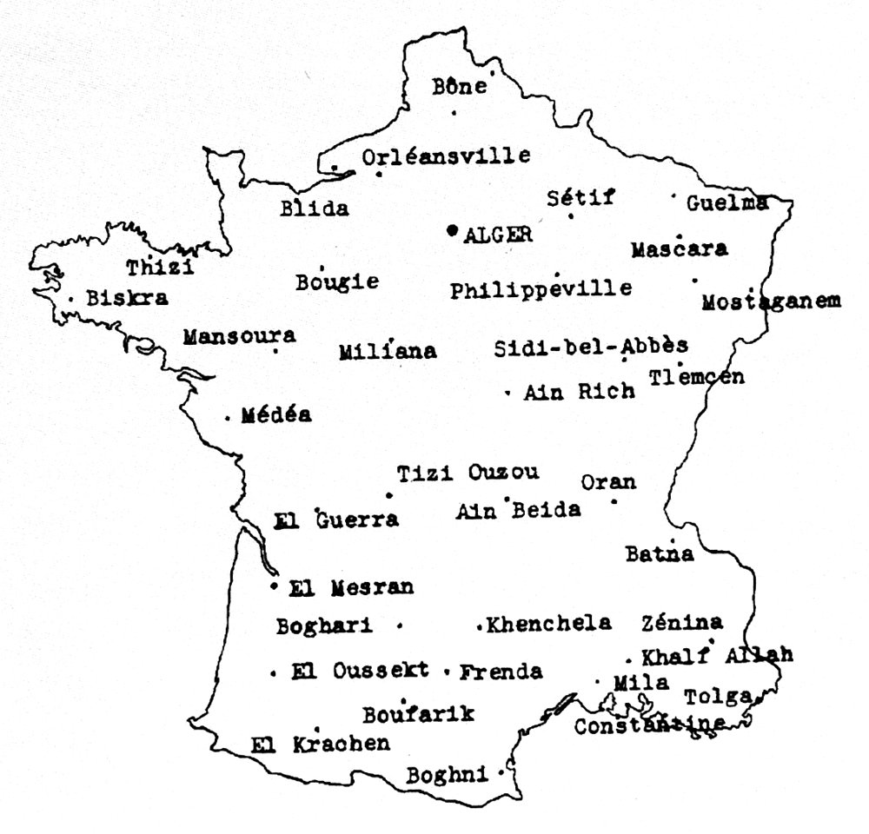
Objet Bouleversant
« Que l’homme aille où il n’a jamais été, éprouve ce qu’il n’a jamais éprouvé, pense ce qu’il n’a jamais pensé, soit ce qu’il n’a jamais été. Il faut l’y aider, il nous faut provoquer ce transport et cette crise, créons des objets bouleversants. »
transformation du soi et du monde
surprendre et choquer la conscience
la recherche des nouveaux sentiments

Slide 7
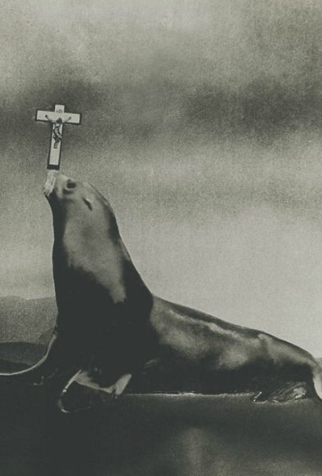
Que voulaient-ils?
Provoquer et choquer le bourgeois d’une manière explicite.
Critiquer la religion clairement et directement.
Changer ou au moins influencer la société de leur époque.
Que les gens se posent infiniment des questions.

Slide 8
Les points communs (Paris – Bruxelles)
Mépris pour l’inspiration poétique
Dédain du lecteur – on ne se soucie pas s’il comprend
Œuvres critiques envers la société et le système établi
Les deux groupes se veulent le tournant dans l’art

Slide 9
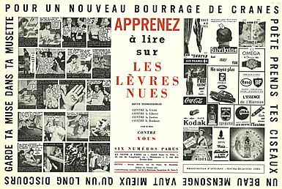
Les Lèvres Nues
Le premier numéro : avril 1954
Le dernier numéro : septembre 1958
Douze numéros

Slide 10
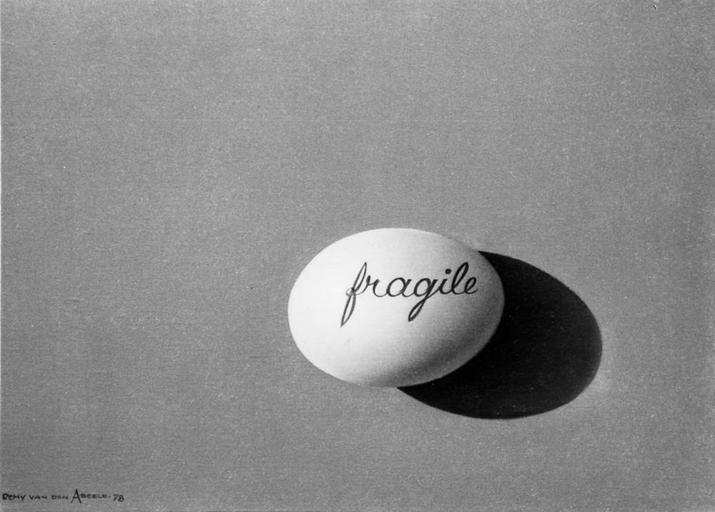
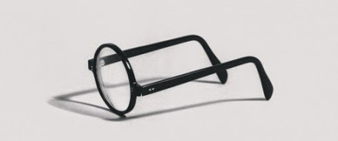
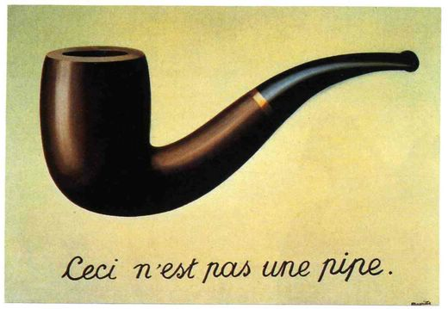
Le Détournement

Slide 11
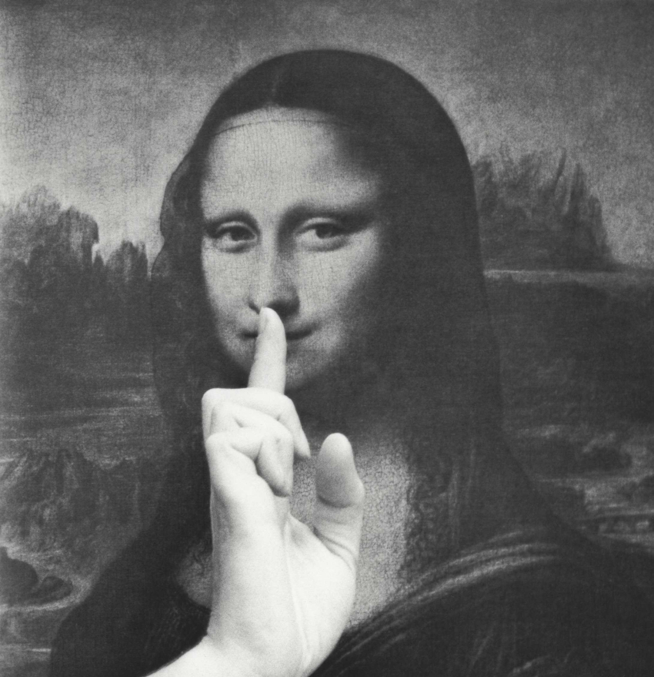
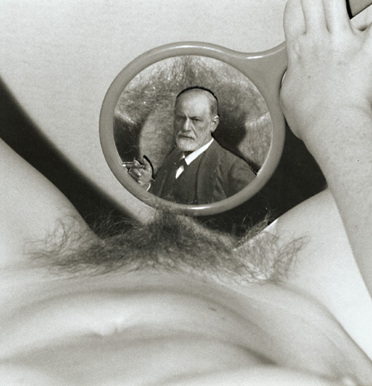
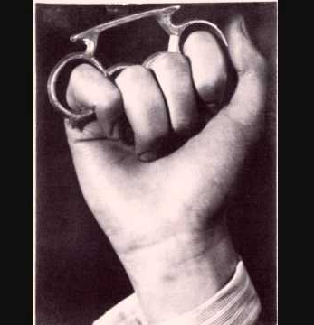
Les Objets Détournés

Slide 12
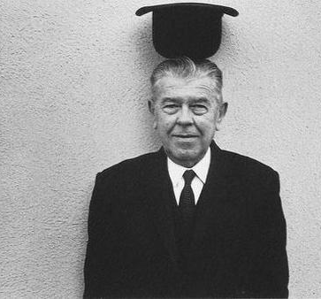
Réné Magritte (Lessines, 21 novembre 1898 – Schaerbeek, 15 août 1967)

Slide 13
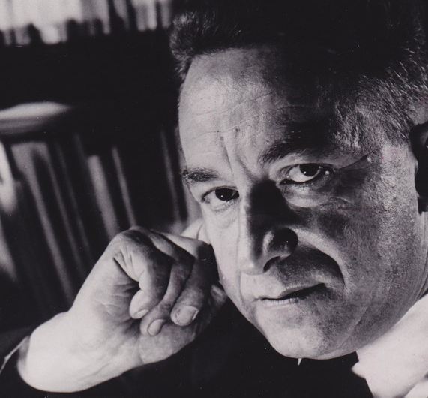
André Souris (Marchienne-au-Pont, 10 juillet 1899 – Paris, 12 février 1970)

Slide 14
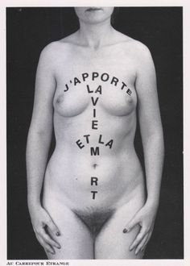
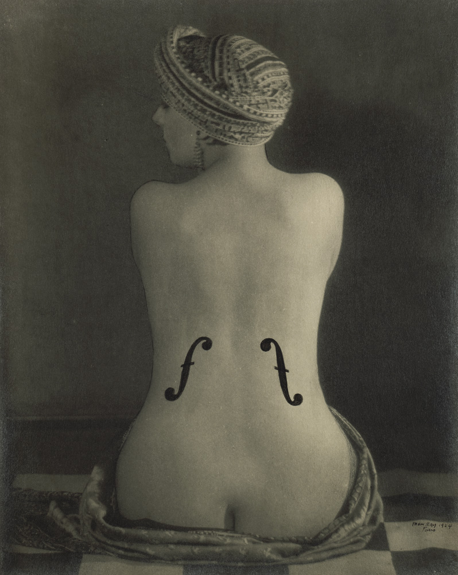
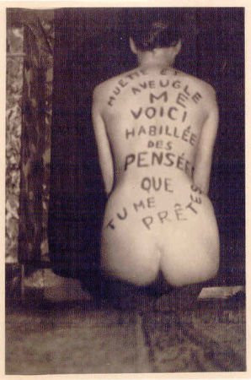
« Femme Bruxelloise »

Slide 15
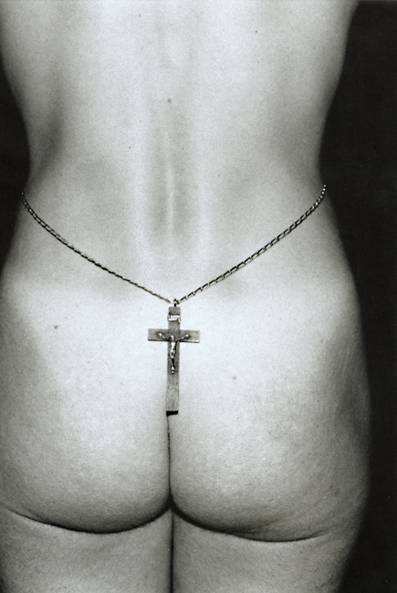
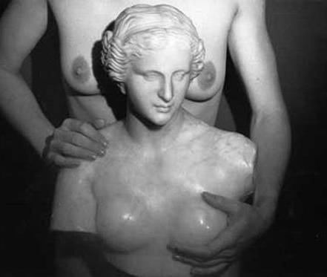
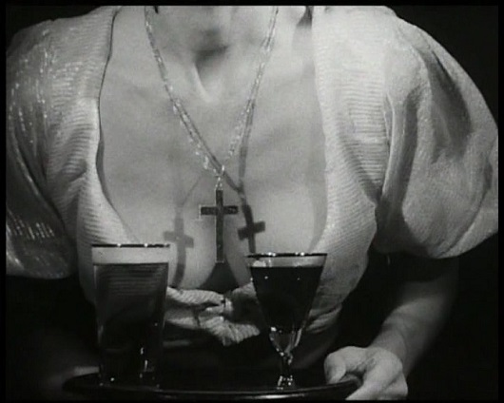
Encore « femme bruxelloise »

Slide 16
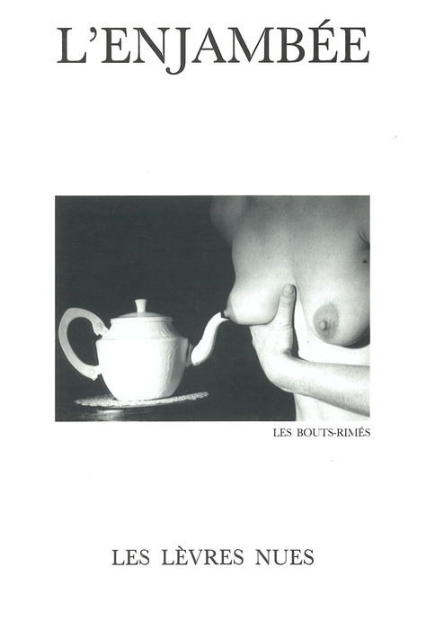
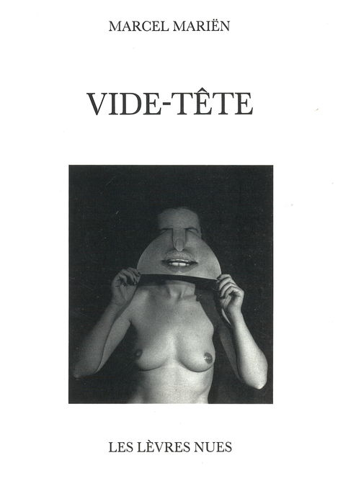
En encore « femme bruxelloise »

Slide 17
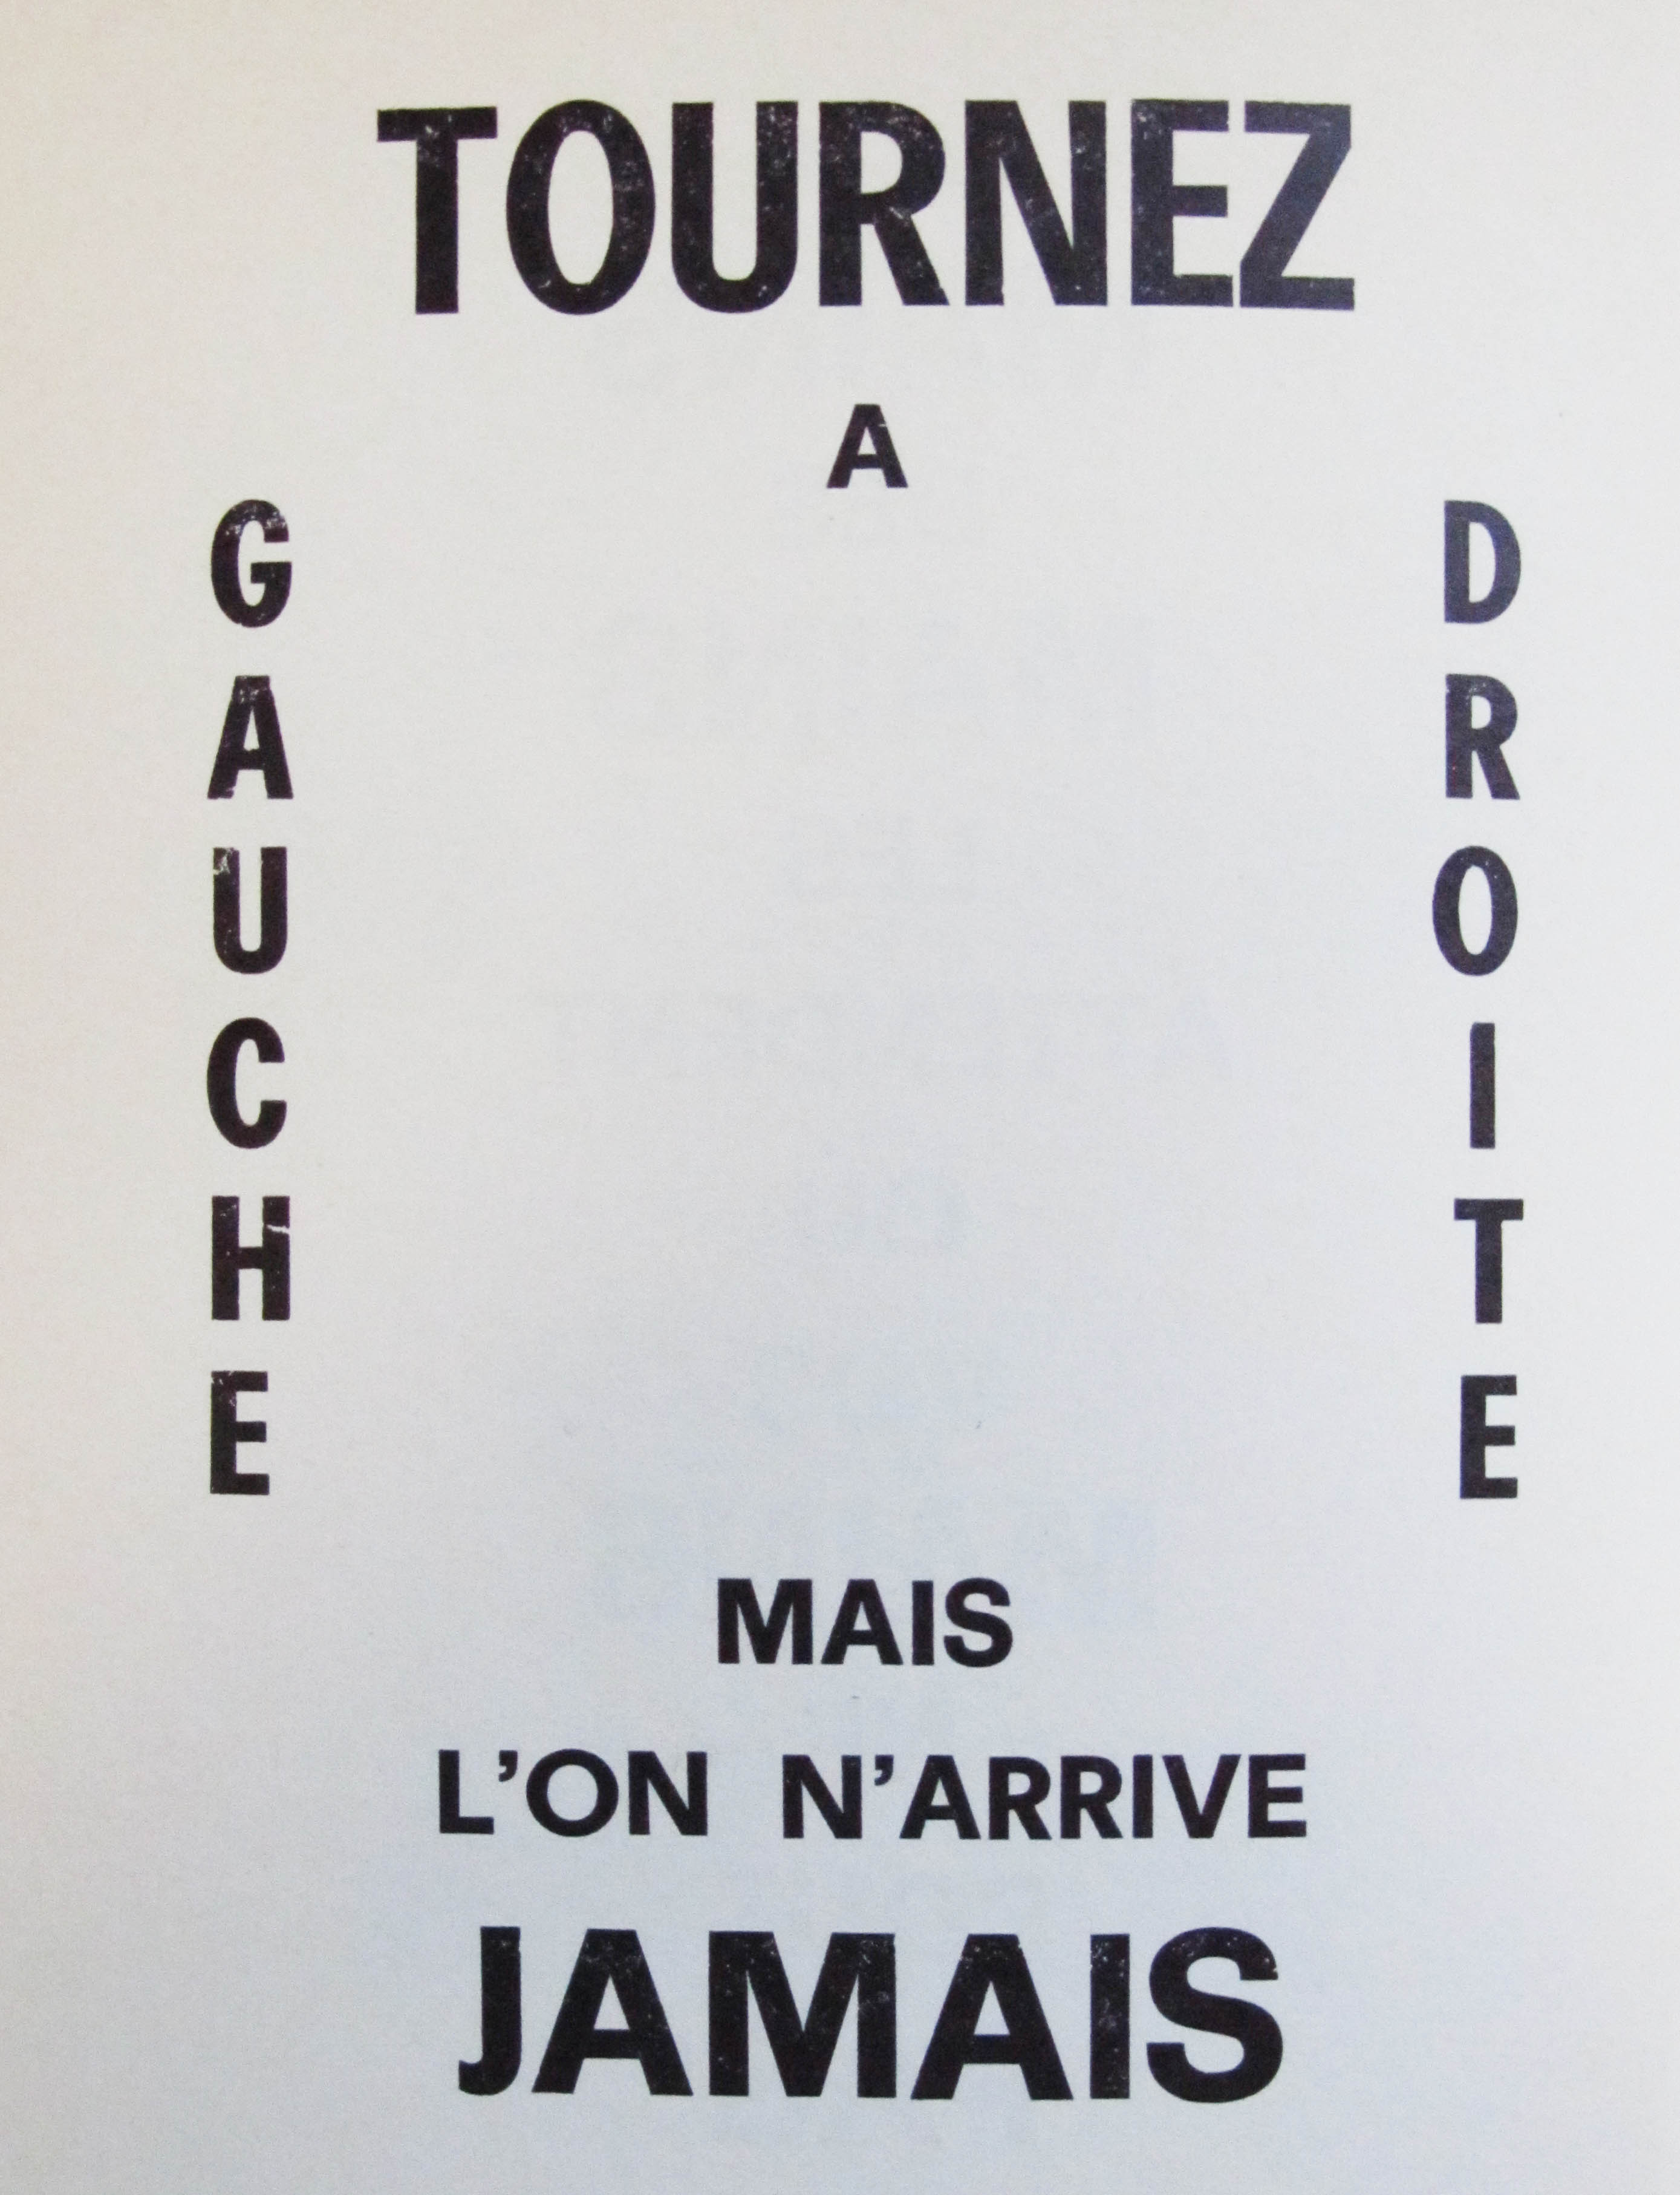
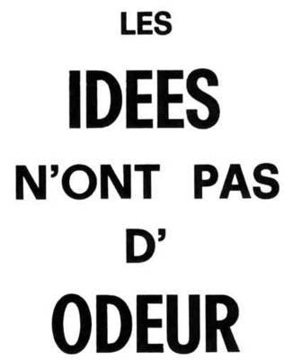
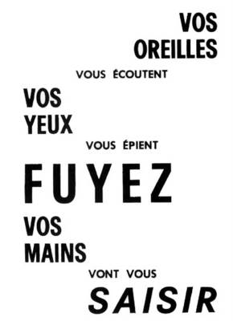
Les Proverbes Détournés

Slide 18
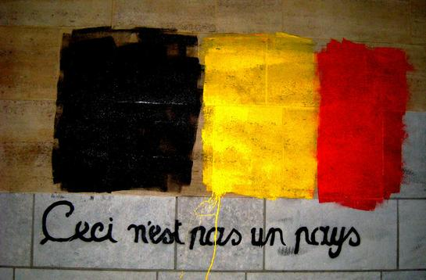
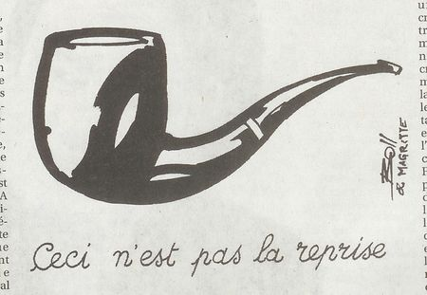
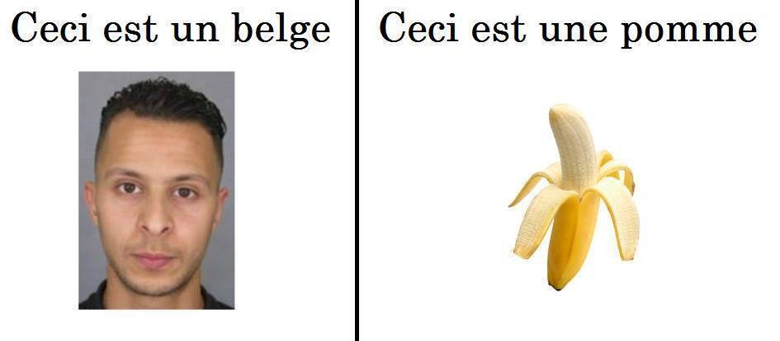
L’esprit surréaliste en Belgique de nos jours

Slide 19
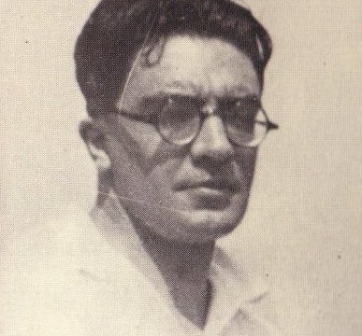
Paul Nougé (Bruxelles, le 13 février 1895 – Bruxelles, le 6 novembre 1967)

Slide 20
Citations célèbres
« EXÉGÈTES, / POUR Y VOIR CLAIR, / RAYEZ / LE MOT / SURRÉALISME. »
« J'aimerais assez que ceux d'entre nous, dont le nom commence à marquer un peu, l'effacent. »

Slide 21
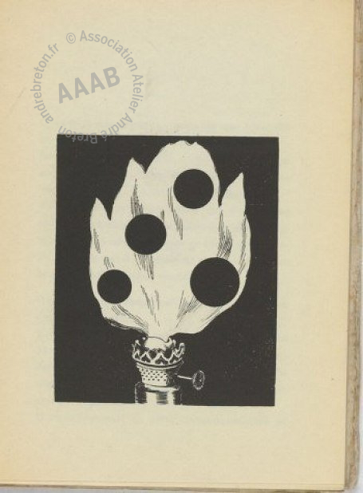
Clarisse Juranville
Quelques écrits et quelques dessins de Clarisse Jurenville
1927, René Henriquez

Slide 22
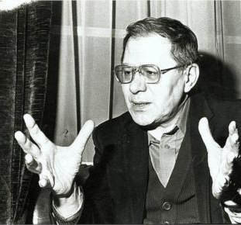
Marcel Mariën (Anvers, 29 avril 1920 – Bruxelles, 19 septembre 1993)

Slide 23
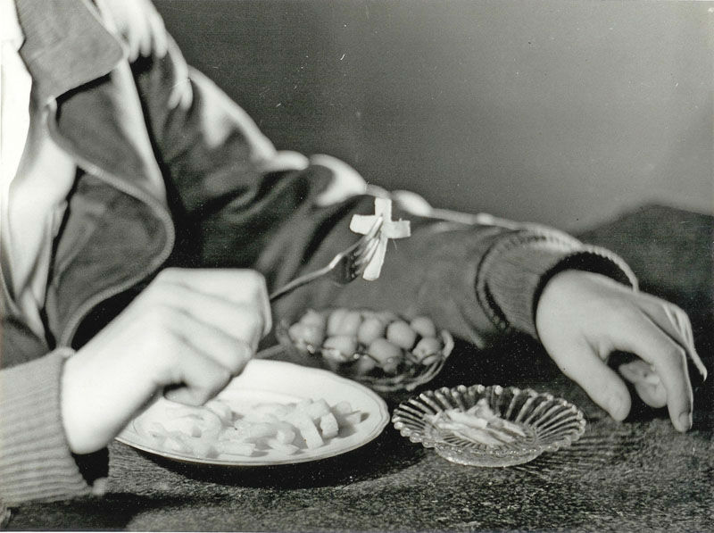
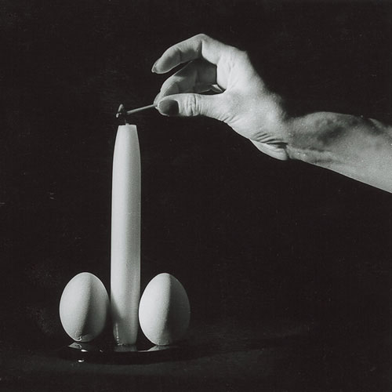
L’imitation du cinéma
Première projection : 15 mars 1960
En mars 1961 le film est interdit en France et censuré en Belgique
Le cinéma du bouleversement
Un film raté

